Slide 1

Родительский семинар
«Роль семьи в воспитании нравственных ценностей».
МКОУ СОШ №10
г.Буйнакск

Slide 2
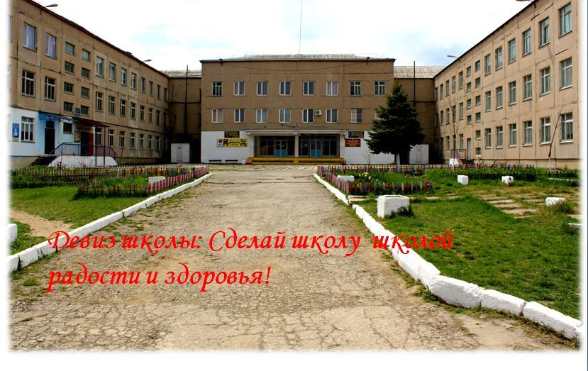

Slide 3
«нравственность»
«безнравственный поступок»
«высоконравственный человек»

Slide 4
Нравственное воспитание

Slide 5
Пословицы и поговорки
Не всякому строгое взыскание идёт на пользу.
От наказания хороший улучшается, а плохой ухудшается (итальянская).
Но потакать капризам и проступкам детей нельзя.
Кто детям потакает, тот сам плачет (украинская).
Дай ребёнку волю – сам пойдёшь в неволю (литовская).

Slide 6
«Семья — самое главное в жизни для каждого из нас»,
«Семья — это близкие и родные люди, те, кого мы любим, с кого берем пример, о ком заботимся, кому желаем добра и счастья»,
«В семье мы учимся любви, ответственности, заботе и уважению».

Slide 7
Анкетирование
«Что бы ты хотел получить от семьи?»

Slide 8
Результаты анкетирования учащихся

Slide 9
а) деньги - 5,5 %
б) общения - 45%
в) заботы - 78 %
г) понимания – 39%

Slide 10
«Не думайте, что вы воспитываете ребенка только тогда, когда с ним разговариваете или поучаете его, или приказываете ему. Вы воспитываете в каждый момент вашей жизни, даже тогда, когда вас нет дома…….
А.С.Макаренко

Slide 11
Воспитание — всегда большой труд, а нравственное воспитание — один из самых сложных видов этого труда. Нравственное отношение к другим людям, ценность другого человека формируется в семье.

Slide 12
1) неполная семья;
2) конфликтная атмосфера в семье;
3) наличие сформировавшейся изначально ложной точки зрения на воспитание ребёнка. Например: «Мой святой долг – одеть, обуть, накормить, а остальное – дело школы»;
4) излишняя порочная родительская любовь и т. п.

Slide 13
«Почему дети любят папу и маму?»

Slide 14
Анкетирование
(вопрос учащимся)
«Всегда ли ваши родители являются для вас авторитетом?»

Slide 15
Результаты анкетирования
Да- 50%
Нет- 50%

Slide 16
Ситуация 1. Учитель сообщает родителям о каком-либо проступке ребёнка. Ребёнок отрицает это. Родители не замечали за ребёнком подобного поведения, поэтому не верят учителю. Но, побеседовав с детьми в классе, они выяснили, что ребёнок солгал. Как бы поступили вы?

Slide 17
Ситуация 2. Родители одноклассников пожаловались вам, что ваш ребёнок обзывает детей неприличными словами. Что вы предпримите?

Slide 18
Ситуация 3. В последнее время ребенок очень изменился,
мало общается с близкими людьми, молчит, подолгу о чем-то думает. На все расспросы родителей отвечает уклончиво, либо вообще уходит от ответов. Родители склонны думать, что ребенок страдает, но причины скрывает. Как поступить в такой ситуации?

Slide 19
Памятка для родителей

Slide 22
Родительский семинар
Памятка для родителей
Не демонстрируйте своему ребенку показную вежливость и чуткость. Очень скоро он начнет вам подражать.
Не грубите и не сквернословьте сами. Ваша привычка станет привычкой вашего ребенка.
Не говорите о чужих людях плохо и неуважительно. Если вы покажете в этом пример своему ребенку, ждите, что очень скоро он скажет то же самое.
Будьте тактичны по отношению к другим людям. Это урок добра и человечности для вашего ребенка.
Не бойтесь извиниться перед ребенком. В этот момент вы ничего не теряете, лишь приобретаете уважение своего ребенка.
Проявляйте благородство в любой ситуации к людям, учите этому качеству своего ребенка.
Помните, что поведение – это зеркало, в котором отражается истинный облик каждого! А дети – наше зеркало!
«Роль семьи в воспитании нравственных ценностей».
МКОУ СОШ №10
г.Буйнакск

Slide 23


